Slide 1
מדעי הרפואה: ניתוח אותות ומערכות ב 274166
מערכות דינמיות – הרצאה מס' 2
4/7/2021
הפוכה

Slide 2
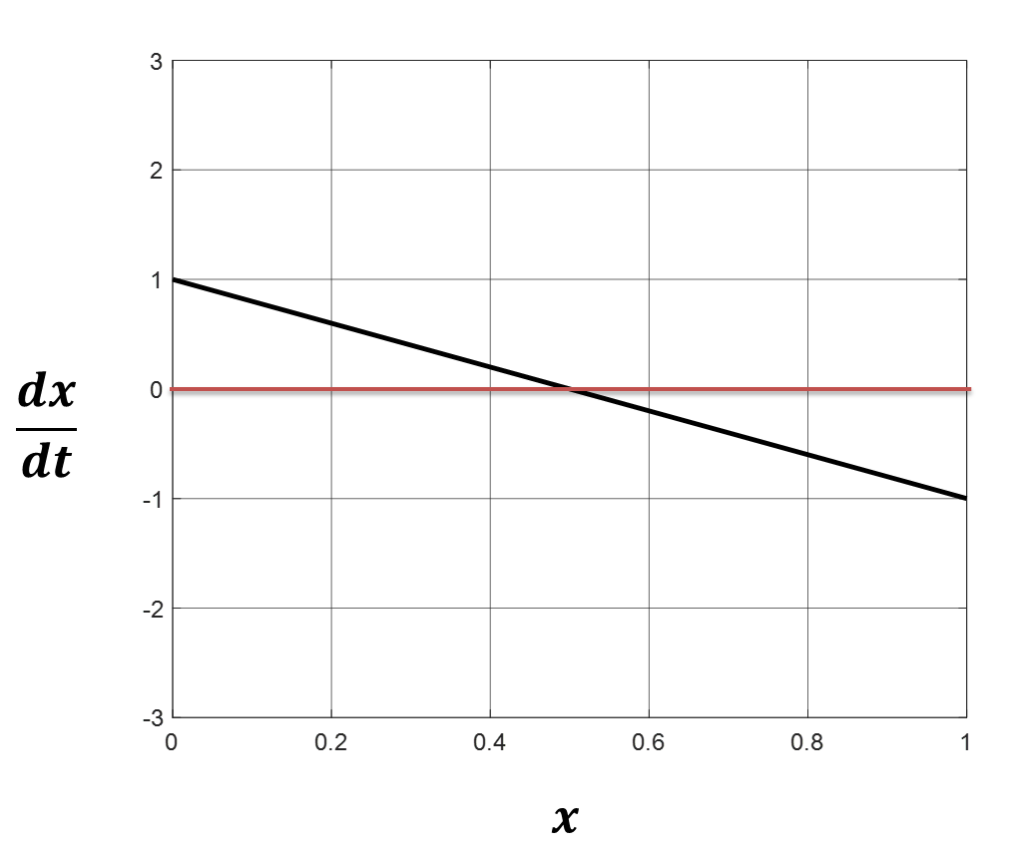
נושאים שנלמדו בבית
פתרון גרפי
פתרון נומרי
פתרון אנליטי

Slide 3
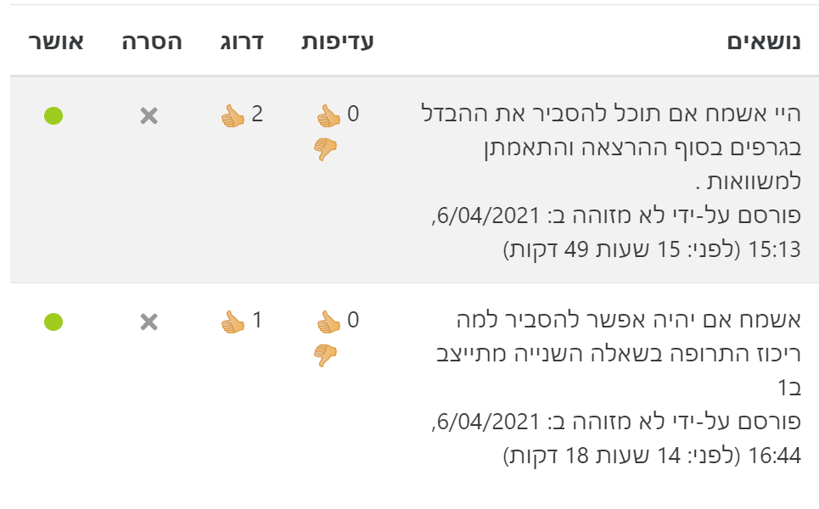

Slide 4

נושאים שנלמדו בבית
קלט
$$\frac{dx}{dt}=−qx+u$$
$$x\left(t\right)=\frac{u}{q}+\left(x\left(0\right)−\frac{u}{q}\right)e^{−qt}$$
$$x\left(t\right)=x\left(0\right)e^{−qt}+\frac{u}{q}\left(1−e^{−qt}\right)$$
קשור לתנאי התחלה
קשור לקלט

Slide 5
הבהרה
לא צריך לדעת לפתור משוואות דיפרנציאליות באופן כללי.
צריך לדעת איך לבדוק שפתרון הוא נכון.

Slide 6
תזכורת
שיעור 3 כבר נמצא באתר.
זה יהיה החומר שנדון בו בהרצאה הבאה.

Slide 8
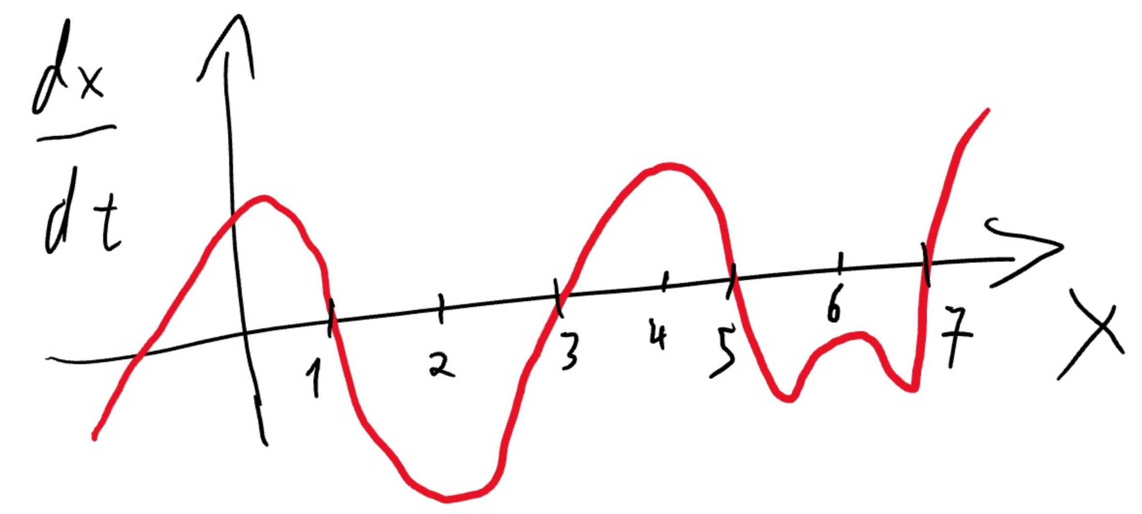
שאלות הבנה

Slide 10

משמעות מערכות צירים
$\dot{x}(x)$ versus $x(t)$

Slide 12
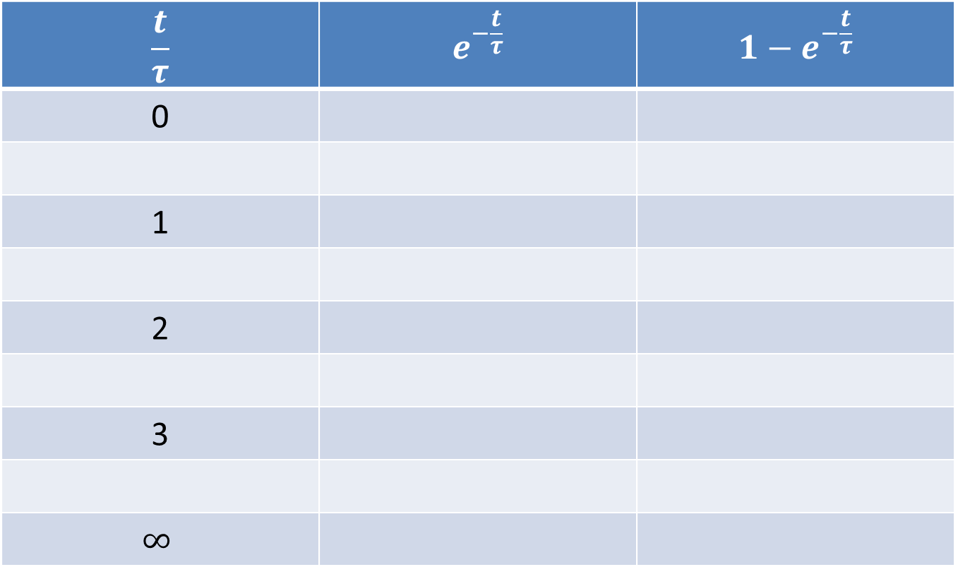
כמה זמן לוקח? ($τ=\frac{1}{q}$)
$$\frac{t}{τ}$$ | $$e^{−\frac{t}{τ}}$$ | $$1−e^{−\frac{t}{τ}}$$
0
1
2
3
$$∞$$

Slide 13
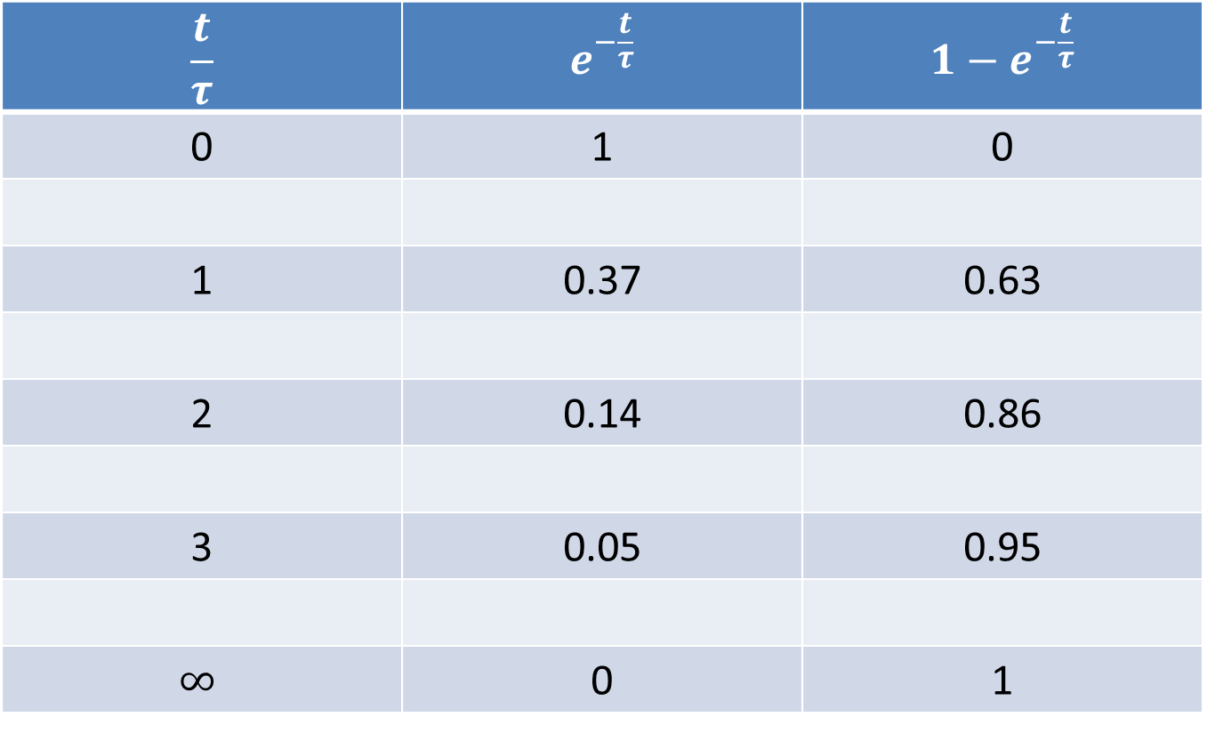
כמה זמן לוקח? ($τ=\frac{1}{q}$)
$$\frac{t}{τ}$$ | $$e^{−\frac{t}{τ}}$$ | $$1−e^{−\frac{t}{τ}}$$
0 | 1 | 0
1 | 0.37 | 0.63
2 | 0.14 | 0.86
3 | 0.05 | 0.95
$$∞$$ | 0 | 1

Slide 14

קלט תלוי זמן עם תנאי התחלה אפס
$\left\{\begin{matrix}\frac{dx}{dt} & = & −2x+u(t) \\ x(0) & = & 0\end{matrix}\right.$
A
B
C

Slide 16

קלט תלוי זמן עם תנאי התחלה אפס
$\left\{\begin{matrix}\frac{dx}{dt} & = & −4x+4u(t) \\ x(0) & = & 0\end{matrix}\right.$
A
B
C

Slide 17
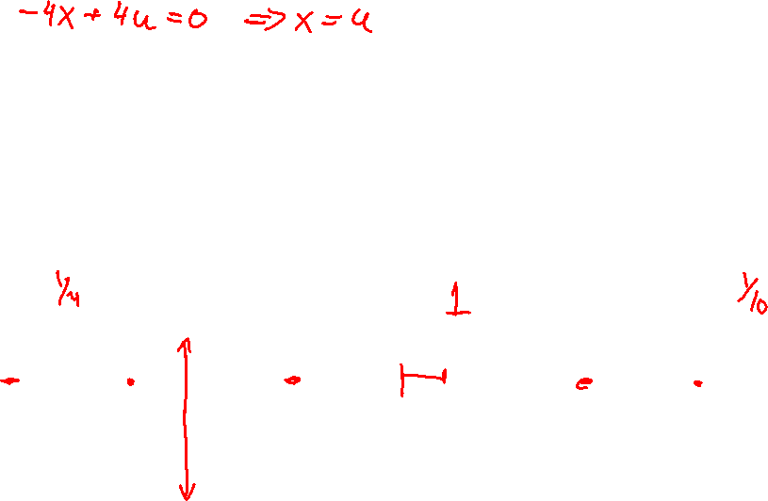
קלט תלוי זמן עם תנאי התחלה אפס
$\left\{\begin{matrix}\frac{dx}{dt} & = & −4x+4u(t) \\ x(0) & = & 0\end{matrix}\right.$
A
B
C

Slide 18

מה נקודת הייחוס?
$$e^{−qt}$$
$$e^{−q\left(t−3\right)}$$

Slide 19
